Slide 1

아동인권 교육 · 고학년
디지털 시대의 내 권리
사생활 · 초상권 · 잊힐 권리
Notes:
[도입 · 5분] 표지를 보여 주고 질문으로 생각 열기

Slide 2
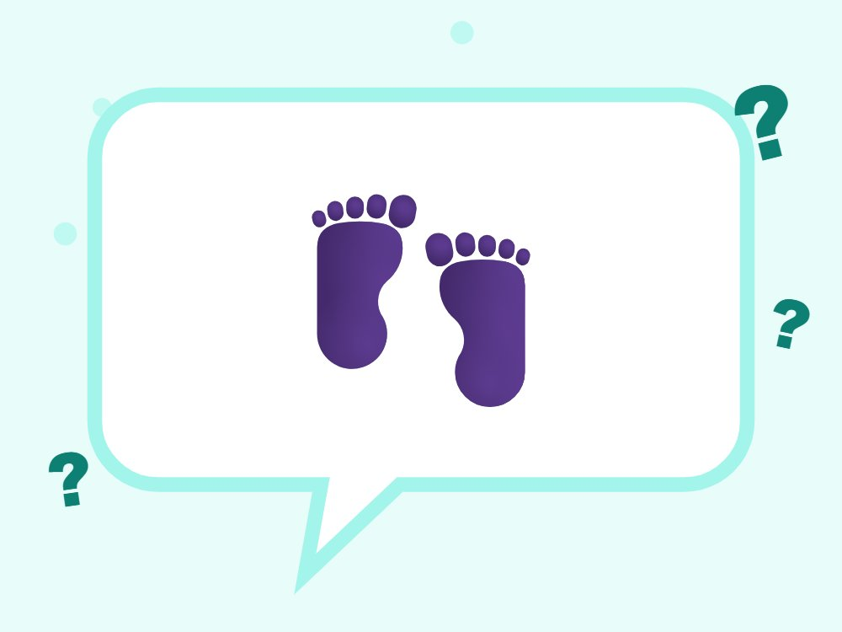
생각해 볼까요?
한 번 올린 글과 사진, 완전히 지울 수 있을까요?
Notes:
[도입 · 5분] 표지를 보여 주고 질문으로 생각 열기
진행 팁: 캡처와 공유로 퍼지면 완전히 지우기 어려워요(디지털 발자국). 그래서 올리기 전에 생각하는 게 중요해요.

Slide 3
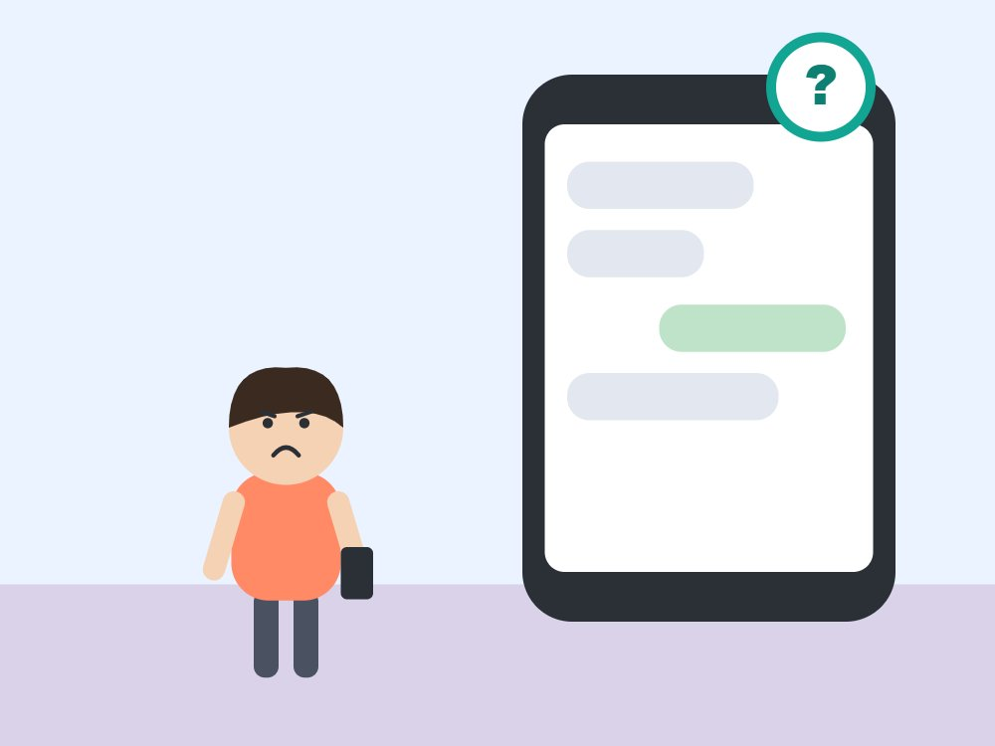
🎬 상황 1
어릴 적 사진
가족이 SNS에 올린 내 어릴 적 사진을 친구들이 찾아내 놀려요.
🤔 어떤 권리를 말할 수 있을까요?
Notes:
[도입 · 5분] 표지를 보여 주고 질문으로 생각 열기
진행 팁: 모둠별로 1분 동안 이야기하고 2~3명이 발표해요. 정답을 정하기보다 '왜 그렇게 생각했는지' 이유를 말하게 해 주세요.

Slide 4

1
사생활
남의 사생활을 캐내거나 퍼뜨리지 않아요
Notes:
[전개 1 – 핵심 약속 · 10분] 사생활 · 초상권 · 지울 권리을 그림과 함께 하나씩 알아보기
진행 팁: 아동권리헌장 4조, 유엔아동권리협약 16조. 친구 계정에 몰래 로그인하는 것도 사생활 침해예요.

Slide 5

2
초상권
내 얼굴이 나온 사진은 내 동의가 필요해요
Notes:
[전개 1 – 핵심 약속 · 10분] 사생활 · 초상권 · 지울 권리을 그림과 함께 하나씩 알아보기
진행 팁: 단톡방 사진을 허락 없이 다른 곳에 올리는 것도 초상권 문제가 될 수 있어요.

Slide 6

3
지울 권리
원치 않는 어릴 적 게시물, 지워 달라고 할 수 있어요
Notes:
[전개 1 – 핵심 약속 · 10분] 사생활 · 초상권 · 지울 권리을 그림과 함께 하나씩 알아보기
진행 팁: 개인정보보호위원회 '지우개(디지털 잊힐권리) 서비스'에서 아동·청소년 때 올린 게시물 삭제를 도와줘요(신청 조건은 개인정보 포털에서 확인).

Slide 7
🎬 상황 2
친구 정보 퍼뜨리기
친구의 집 주소와 사진이 단톡방에 퍼지고 있어요.
🤔 멈추게 하려면 무엇을 할까요?
Notes:
[전개 2 – O X 퀴즈 · 10분] 팔로 O X를 만들어 답하고 이유 말하기
진행 팁: 모둠별로 1분 동안 이야기하고 2~3명이 발표해요. 정답을 정하기보다 '왜 그렇게 생각했는지' 이유를 말하게 해 주세요.

Slide 8
O X 퀴즈 1 / 4
단톡방 사진을 허락 없이 다른 방에 올려도 돼요.
O
X
Notes:
정답은 X예요. 아이들이 팔로 O 또는 X를 만들어 답하게 해요. 다음 장에 정답과 해설이 나와요.
[전개 2 – O X 퀴즈 · 10분] 팔로 O X를 만들어 답하고 이유 말하기

Slide 9
O X 퀴즈 1 / 4
단톡방 사진을 허락 없이 다른 방에 올려도 돼요.
O
X
X · 사진 속 사람의 동의가 필요해요.
사진 속 사람에게는 자기 얼굴이 어디에 쓰일지 정할 권리가 있어요. 다른 방에 올리기 전에 꼭 물어봐요.
Notes:
정답: X — 사진 속 사람의 동의가 필요해요.
해설: 사진 속 사람에게는 자기 얼굴이 어디에 쓰일지 정할 권리가 있어요. 다른 방에 올리기 전에 꼭 물어봐요.

Slide 10
O X 퀴즈 2 / 4
친구 계정에 몰래 로그인해 보는 것도 사생활 침해예요.
O
X
Notes:
정답은 O예요. 아이들이 팔로 O 또는 X를 만들어 답하게 해요. 다음 장에 정답과 해설이 나와요.

Slide 11
O X 퀴즈 2 / 4
친구 계정에 몰래 로그인해 보는 것도 사생활 침해예요.
O
X
O · 몰래 들어가는 건 침해예요.
친한 사이라도 몰래 계정에 들어가 대화를 보는 것은 사생활 침해예요. 법으로 처벌될 수도 있어요.
Notes:
정답: O — 몰래 들어가는 건 침해예요.
해설: 친한 사이라도 몰래 계정에 들어가 대화를 보는 것은 사생활 침해예요. 법으로 처벌될 수도 있어요.

Slide 12
O X 퀴즈 3 / 4
청소년 때 올린 글을 지우도록 도움을 받을 수 있어요.
O
X
Notes:
정답은 O예요. 아이들이 팔로 O 또는 X를 만들어 답하게 해요. 다음 장에 정답과 해설이 나와요.

Slide 13
O X 퀴즈 3 / 4
청소년 때 올린 글을 지우도록 도움을 받을 수 있어요.
O
X
O · 개인정보보호위원회 지우개 서비스가 있어요.
개인정보보호위원회는 아동·청소년 때 올린 게시물 삭제를 돕는 '지우개 서비스'를 운영해요. 자료 링크 탭의 개인정보 포털에서 확인해요.
Notes:
정답: O — 개인정보보호위원회 지우개 서비스가 있어요.
해설: 개인정보보호위원회는 아동·청소년 때 올린 게시물 삭제를 돕는 '지우개 서비스'를 운영해요. 자료 링크 탭의 개인정보 포털에서 확인해요.

Slide 14
O X 퀴즈 4 / 4
공개 계정이면 개인정보를 올려도 안전해요.
O
X
Notes:
정답은 X예요. 아이들이 팔로 O 또는 X를 만들어 답하게 해요. 다음 장에 정답과 해설이 나와요.

Slide 15
O X 퀴즈 4 / 4
공개 계정이면 개인정보를 올려도 안전해요.
O
X
X · 공개 계정은 누구나 볼 수 있어요.
공개 계정은 모르는 사람도 내 정보를 모을 수 있어요. 학교, 교복, 위치 태그 같은 정보는 올리지 않아요.
Notes:
정답: X — 공개 계정은 누구나 볼 수 있어요.
해설: 공개 계정은 모르는 사람도 내 정보를 모을 수 있어요. 학교, 교복, 위치 태그 같은 정보는 올리지 않아요.

Slide 16
⚖️
알아 두면 힘이 되는 약속
유엔아동권리협약은 18세 미만 모든 아동의 권리를 정한 세계의 약속이에요. 우리나라도 1991년에 지키기로 했어요.
1
제12조: 나와 관련된 일에 내 의견을 말하고 존중받을 권리가 있어요.
2
제31조: 쉬고, 놀고, 문화·예술을 즐길 권리가 있어요.
3
근거: 유엔아동권리협약 · 아동권리헌장
Notes:
[전개 2 – O X 퀴즈 · 10분] 팔로 O X를 만들어 답하고 이유 말하기
진행 팁: 법은 겁주려는 게 아니라 '나와 친구를 지켜 주는 장치'라고 설명해 주세요. 어려운 말은 쉬운 말로 바꿔 읽어요.

Slide 17
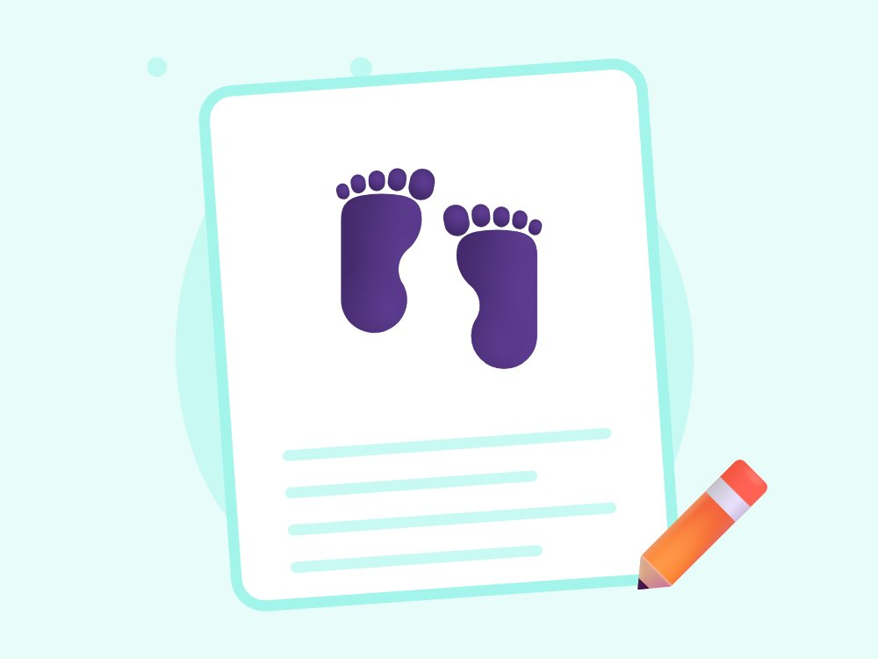
내 디지털 발자국 점검
SNS·게임 프로필 개인정보 체크리스트
Notes:
[활동 – 내 디지털 발자국 점검 · 10분] SNS·게임 프로필 개인정보 체크리스트
진행 팁: 실제 화면은 보여 주지 않고 체크리스트(실명, 학교, 교복 사진, 위치 태그, 생일, 전화번호)로 스스로 점검해요. 바꿀 것 하나를 정해 오늘 바꿔 보기로 약속해요.

Slide 18
📞
도움이 필요하면 여기로
1388
117
112
청소년 고민 상담
학교폭력 · 성폭력 신고·상담
경찰 · 범죄 · 아동학대 신고
24시간 · 문자·카톡도
내 권리가 지켜지지 않을 때 말하는 건 당연한 일이에요.
Notes:
[정리 · 5분] 오늘의 약속 다 같이 외치고 활동지 나눠 주기
진행 팁: 번호를 다 같이 소리 내어 읽어요. 센터 전화번호와 보호자 번호도 함께 확인해 주세요.

Slide 19
🕵️
사생활
🖼️
동의
🧽
지우기
오늘의 약속 · 다 같이 외쳐요!
Notes:
[정리 · 5분] 오늘의 약속 다 같이 외치고 활동지 나눠 주기

Slide 20
선생님용 준비 메모
준비물
공식 자료
TV 또는 빔프로젝터
활동지(인원수만큼)
개인정보 체크리스트
필기도구
개인정보보호위원회 – 개인정보 포털 · 지우개(디지털 잊힐권리) 서비스 (누리집)
보건복지부 – 아동권리헌장 · 우리에겐 우리의 권리가 있어요 (어린이 누리집)
안전 주의 아이가 학대·차별·괴롭힘 같은 권리 침해를 털어놓으면 "말해줘서 고마워, 네 잘못이 아니야"라고 말하고 자세히 캐묻지 마세요. 학대가 의심되면 112에 신고해요(상담 129). 선생님은 신고의무자예요. 가족 모습·형편을 예로 들 때 특정 아이가 드러나지 않게 해 주세요.
Notes:
이 장은 선생님용이에요. 아이들에게 보여 줄 필요는 없어요.
만든 사람 jeonghwan0415 · 자료는 CC BY-NC-SA 4.0(출처 표시·비영리·같은 조건)으로 자유롭게 고쳐 쓰고 나눌 수 있어요. 영상 저작권은 각 기관에 있어요(링크·퍼가기로만 사용).

